Slide 1
JANUSZ kORCZAK

Slide 2
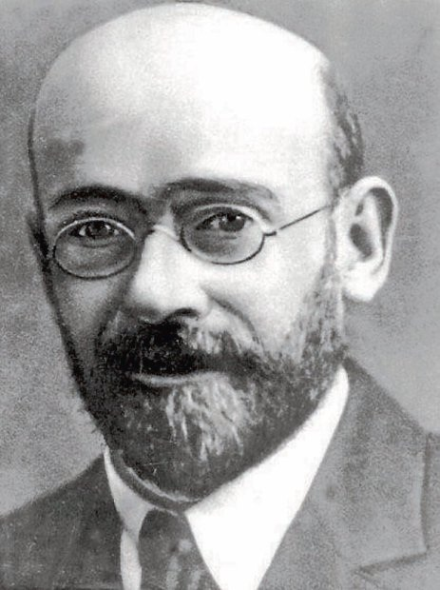
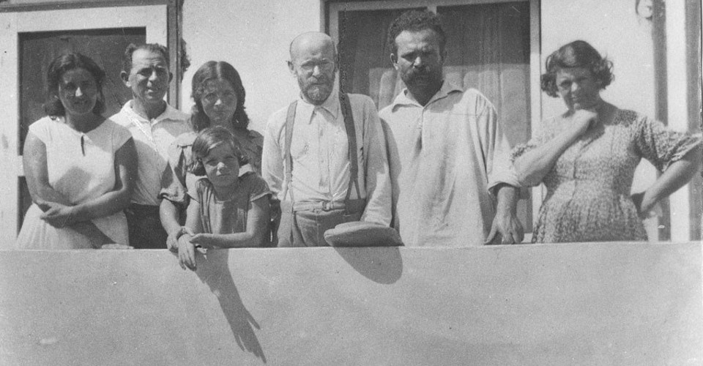
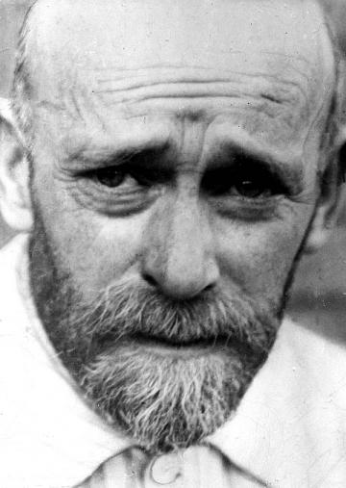
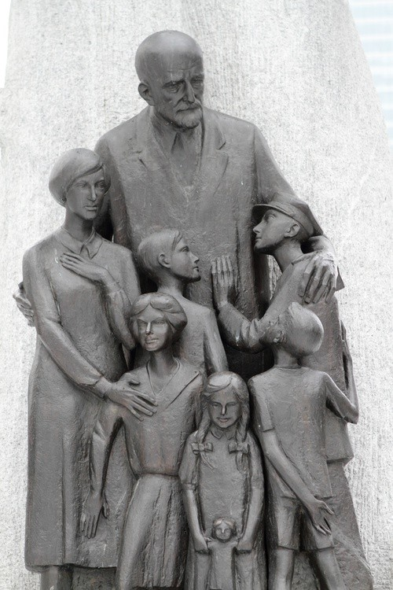
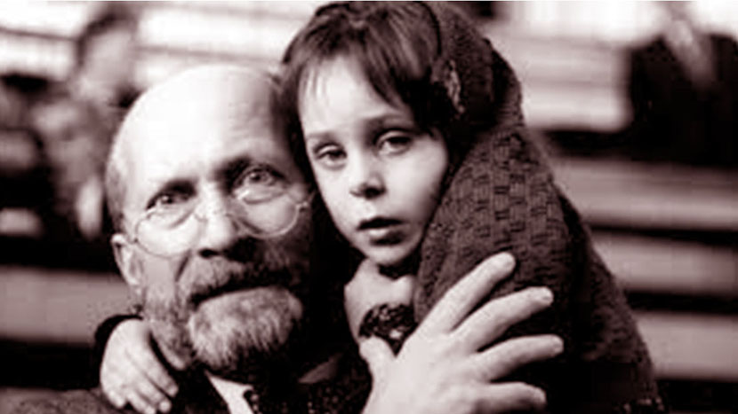

Slide 3
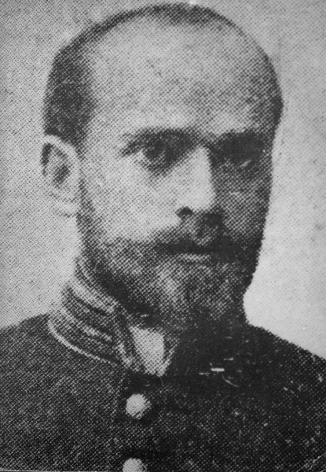
Biografia Janusza Korczaka
Urodził się 22 VI 1878r. Jego ojciec był adwokatem, a dziadek lekarzem. W 1898 r. uzyskał maturę, a w 1905 r. dyplom lekarza. Pracował w szpitalu dziecięcym w Warszawie. Od 1912 do 1942 r. pracował jako dyrektor, wychowawca i opiekun w Domu Sierot dla dzieci żydowskich w Warszawie.

Slide 4
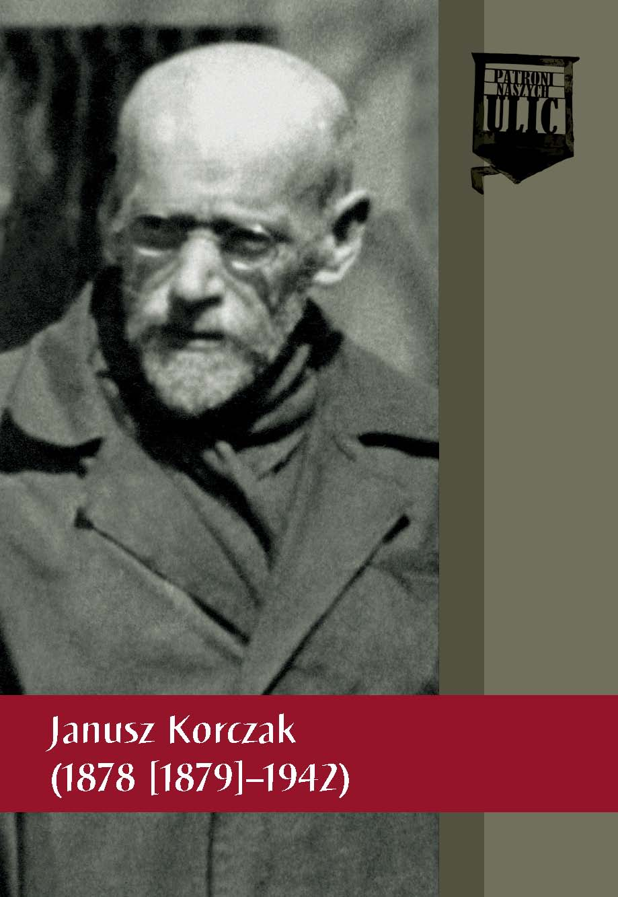
Janusz Korczak był:
-lekarzem
-pedagogiem
-pisarzem
-psychologiem -wychowawcą
-rzecznikiem praw
-przyjacielem dzieci
-organizatorem opieki nad dziećmi

Slide 5
w okresie I wojny światowej pracował jako lekarz w szpitalu polowym
Janusz Korczak wygłaszał dla dzieci liczne pogadanki radiowe pt. „Gadaninki Starego Doktora”, w których opowiadał dzieciom różne historie, np. o wakacjach, samotności, kłótniach, a także o robieniu jajecznicy w czasie ewakuacji Domu Sierot do getta. Został aresztowany i uwięziony na Pawiaku. Po uwolnieniu kierował w getcie Domem Sierot w VII 1942 r. wraz z podopiecznymi Domu Sierot został wywieziony do obozu zagłady w Treblince, gdzie zginął zamordowany razem z dziećmi.

Slide 6
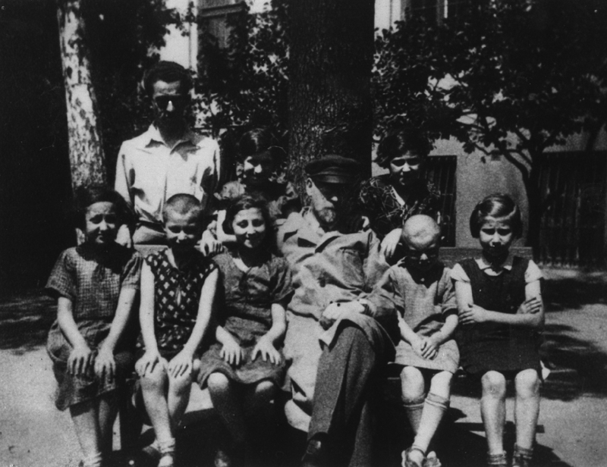
Pomysłowe rozwiązania w pracy z dziećmi:
-Skrzynka na listy, do której dzieci wrzucały swoje listy z prośbami, skargami i usprawiedliwieniami.
-Szafa znalezionych rzeczy, do której trafiały również takie rzeczy jak „fartuch nie zawieszony na miejscu” czy książka pozostawiona na stole.
-Sklepik wydający o określonej porze pewne przedmioty bezpłatnie, a inne po niskiej cenie.
-Zabawki, a właściwie gry wraz z regulaminem korzystania z nich, który orzekał np. że „w domino wolno grać na cukierki, pocztówki i pieniądze tylko w soboty i piątki od 1630”.

Slide 7
Wstęp do kodeksu sądu koleżeńskiego (opracowany przez Janusza Korczaka)
„Jeżeli ktoś zrobił coś złego, najlepiej mu przebaczyć. Jeżeli zrobił coś złego, bo nie wiedział, to już wie teraz. Jeżeli zrobił coś złego nieumyślnie, będzie w przyszłości ostrożniejszy. Jeżeli robi coś złego, bo mu się trudno przezwyciężyć, będzie się starał. Jeżeli zrobił coś złego, bo go namówili, już się nie będzie słuchał. Jeżeli ktoś zrobi coś złego, najlepiej mu przebaczyć, czekać, aż się poprawi.”

Slide 8
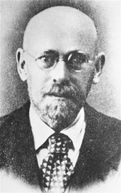
Poglądy pedagogiczne Janusza Korczaka
Dzieci mają prawo do :
-bycia sobą
-szacunku
-zaufania
-życzliwości
-szczęśliwego dzieciństwa
-zabawy
-miłości
-pracy
-odpoczynku
- własności wszechstronnego

Slide 9
Działalność publicystyczna
Janusz Korczak pisał wiele artykułów dla dorosłych o wychowaniu dzieci, które umieszczał w różnych czasopismach, np. „Szkoła Specjalna”, „Mały Przegląd”, „Opieka nad Dzieckiem”, „Wiadomości Literackie”, „Higiena i Wychowanie”, „Wychowanie Przedszkolne”, „Dziecko i Matka”. Powołał również pismo dziecięce „Mały Przegląd”, a także opiekował się „Tygodnikiem Domu Sierot” i „Tygodnikiem Naszego Domu”.

Slide 10
Stworzył nowatorski system pedagogiczny
-,,Dziecko ma prawo do korzystania ze swoich praw, niezależnie od rasy, koloru, płci, języka, narodowości, wyznania lub pochodzenia społecznego.”
-„Dziecko chce być dobre, Jeśli nie umie naucz, jeśli nie wie wytłumacz, Jeśli nie może pomóż.”
-„Trzeba się porozumieć, trzeba się pogodzić. I trzeba przebaczyć.
Często wystarczy przeczekać.”

Slide 11
